Slide 1

Modelación de una rotonda: Configuración de semáforos
Edwin Acero Cuesta
Eduardo Díaz Moreno
Andrés Rubiano Martinez
Daniela Gil Navarro
Notes:
© Copyright Showeet.com – Creative & Free PowerPoint Templates

Slide 2
ÍNDICE
01
02
Planteamiento del problema
Objetivos y supuestos
Roundabout
03
04
Teoria del modelo
Abstracción del modelo
Notes:
© Copyright Showeet.com – Creative & Free PowerPoint Templates

Slide 3
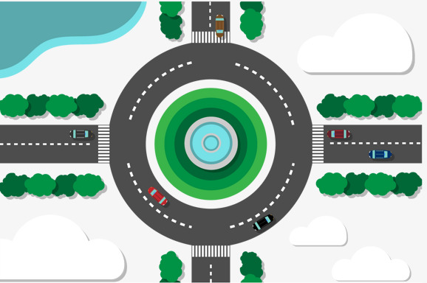
PLANTEAMIENTO
DEL PROBLEMA

Slide 4
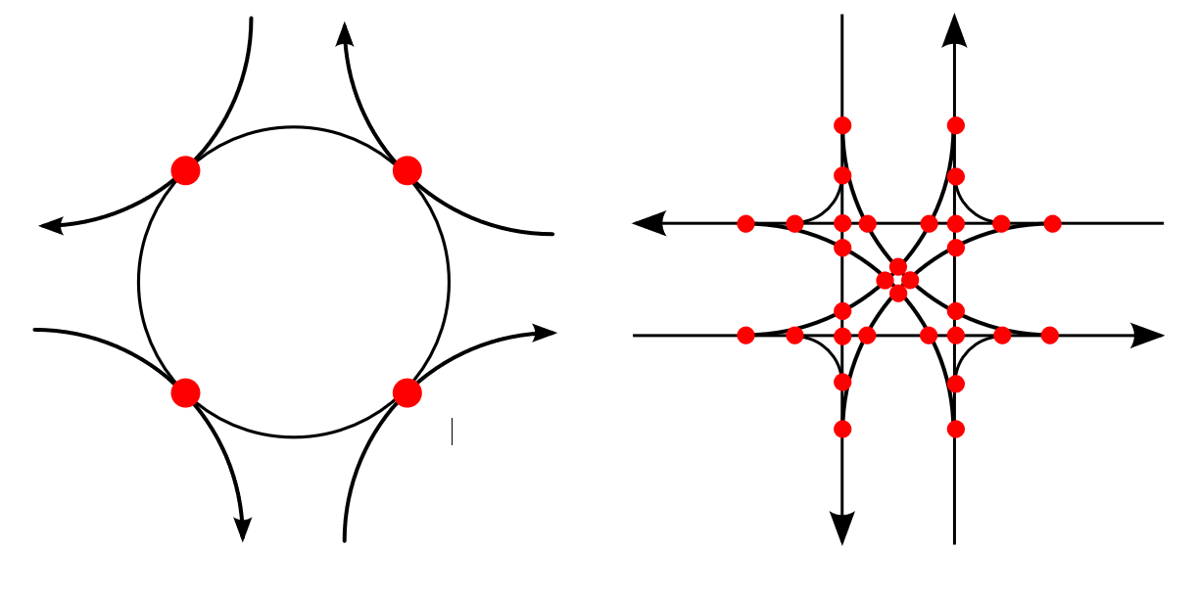
Posibles puntos de colisión de la rotonda vs el de una intersección de cuatro puntos

Slide 5



OBJETIVO GENERAL
Determinar la mejor configuración de semáforos para maximizar el flujo vehícular dentro y fuera de una rotonda.
01
02
OBJETIVOS
ESPECÍFICO
Caracterizar los datos del tránsito de rotondas existentes para implementarles el modelo.
03
OBJETIVOS ESPECÍFICO
Compilar la información y resultados obtenidos del modelo con el fin de establecer el mejor tiempo de los semaforos.
Notes:
© Copyright Showeet.com – Creative & Free PowerPoint Templates

Slide 6
Supuestos
Es una rotonda circular
La rotonda tiene cuatro entradas y cuatro salidas
Número de carriles de la rotonda es 2 o 3
Número de carriles de 1 a 3 en cada entrada
La mejor forma de optimizar el flujo es por medio de semáforos
La Velocidad promedio dentro de la rotonda es de 30 Km/h
El largo promedio de los carros es de 6.10 m y el ancho promedio es de 2 m
No ocurren accidentes o conflictos dentro de la rotonda
Notes:
© Copyright Showeet.com – Creative & Free PowerPoint Templates

Slide 7
TEORÍA DEL MODELO
PROGRAMACIÓN LINEAL
4
TEORÍA DE GRAFOS
Grafos dirigidos
Redes de flujo
Metodo simplex
PROBLEMA DEL FLUJO MÁXIMO EN UNA RED
3
ESTIMACIÓN DE LA CAPACIDAD
Flujo de un grafo dirigido
Leyes de conservación
Método TRRL (Transport Road and Research Laboratory)
2
1
Notes:
© Copyright Showeet.com – Creative & Free PowerPoint Templates

Slide 8
Modelación
Definimos una red N=(G,A,B,C):
G := (V,E).
V := {Entrada de carros concentrada en un punto, intersecciones de la rotonda, Salida de carros concentrada en un punto}.
E := {(u,v)⋲V | Carretera que va de u hacia v}.
G es un grafo dirigido.
A := Entrada de carros concentrada en un punto.
B := Salida de carros concentrada en un punto.
C(u,v) := Número de carros que pueden pasar por (u,v) en una unidad de tiempo.

Slide 9
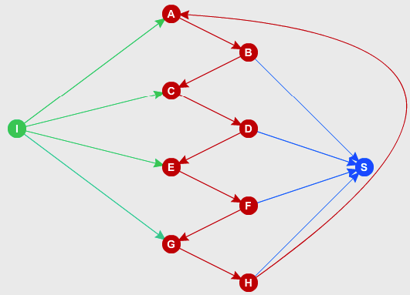
Grafo Asociado al Problema

Slide 10
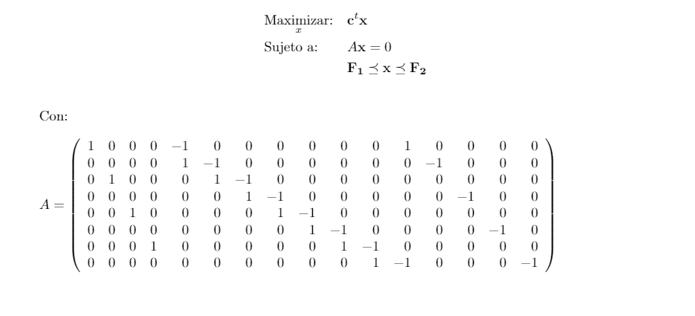
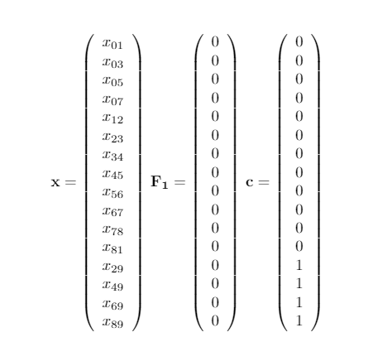
Problema de optimización

Slide 11
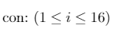
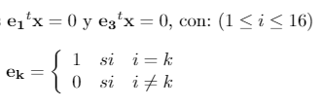
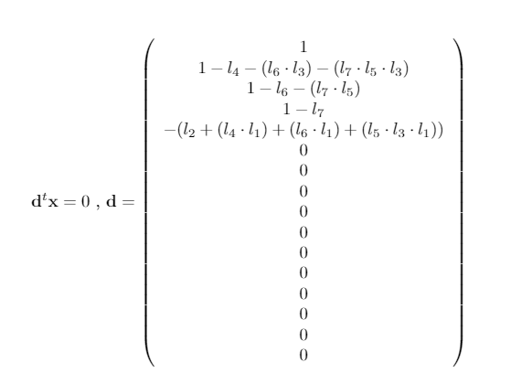
Problema de optimización
Restricciones adicionales:
Semáforo norte-sur:
Semaforo este-oeste:
Probabilidades de salida sin semaforos:

Slide 12
Resultados

Slide 13
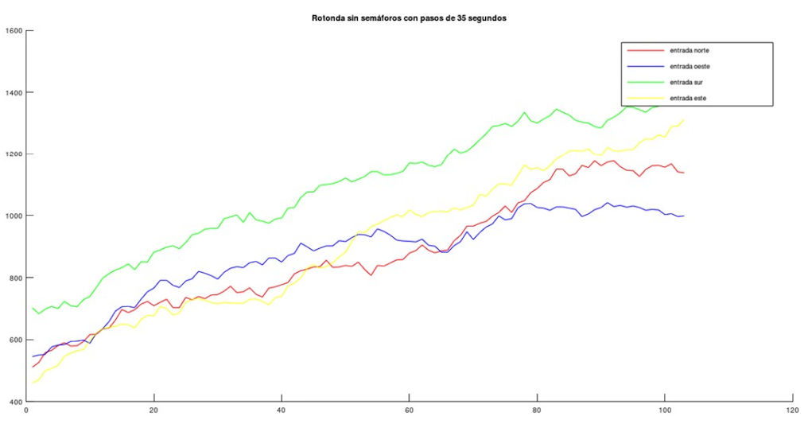
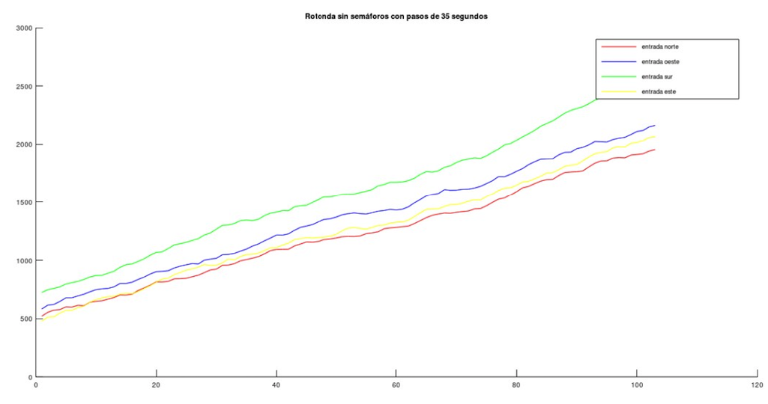
Hora valle
Hora pico

Slide 14
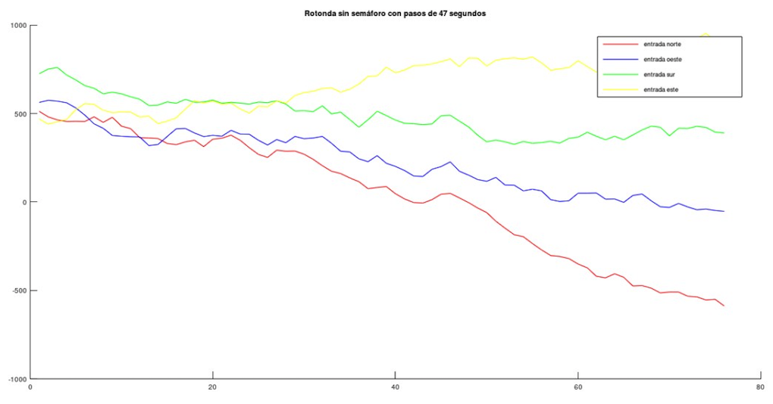
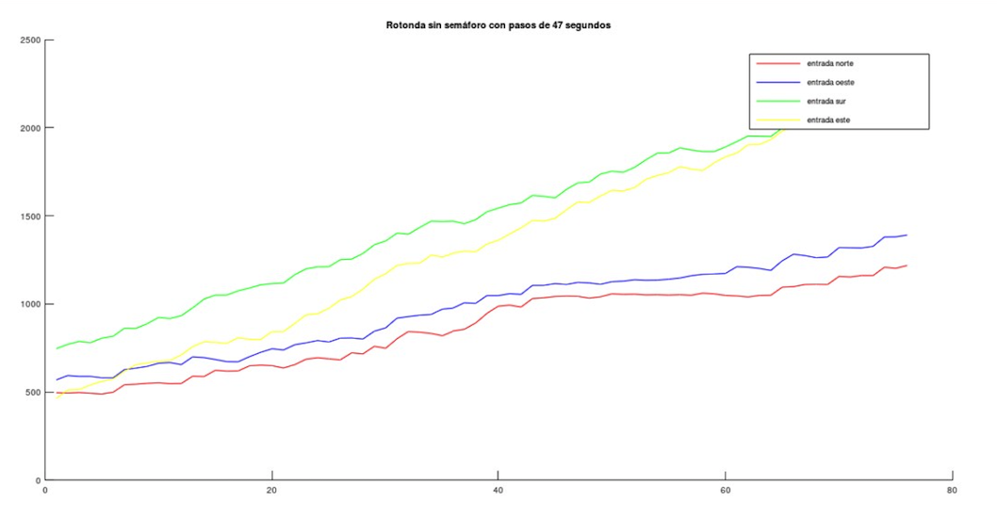
Hora valle
Hora pico

Slide 15
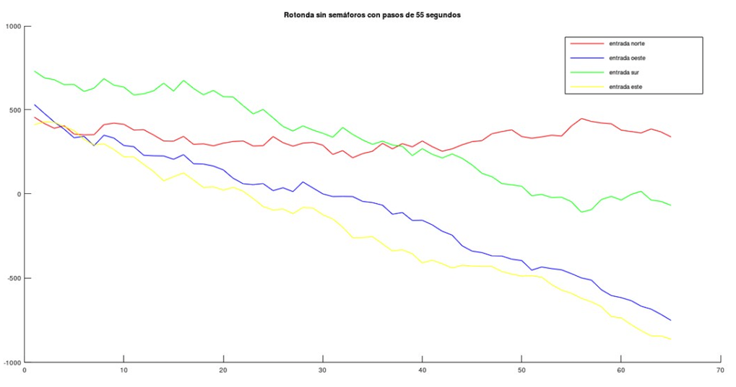
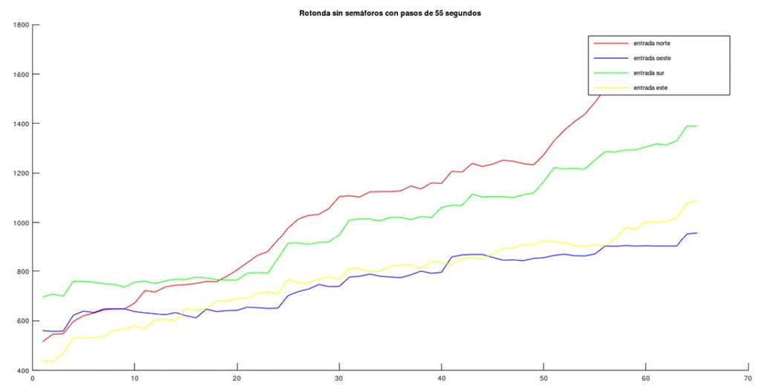
Hora valle
Hora pico

Slide 16
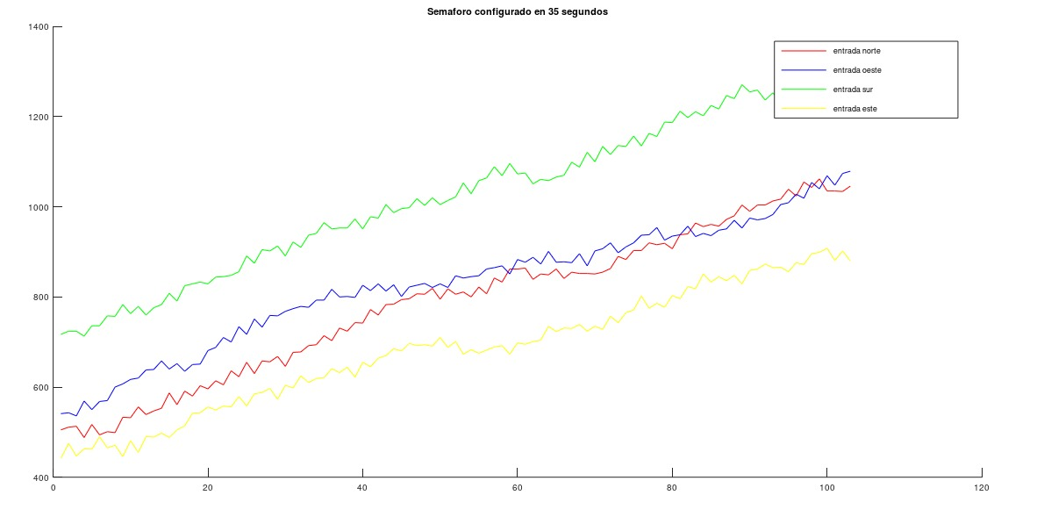
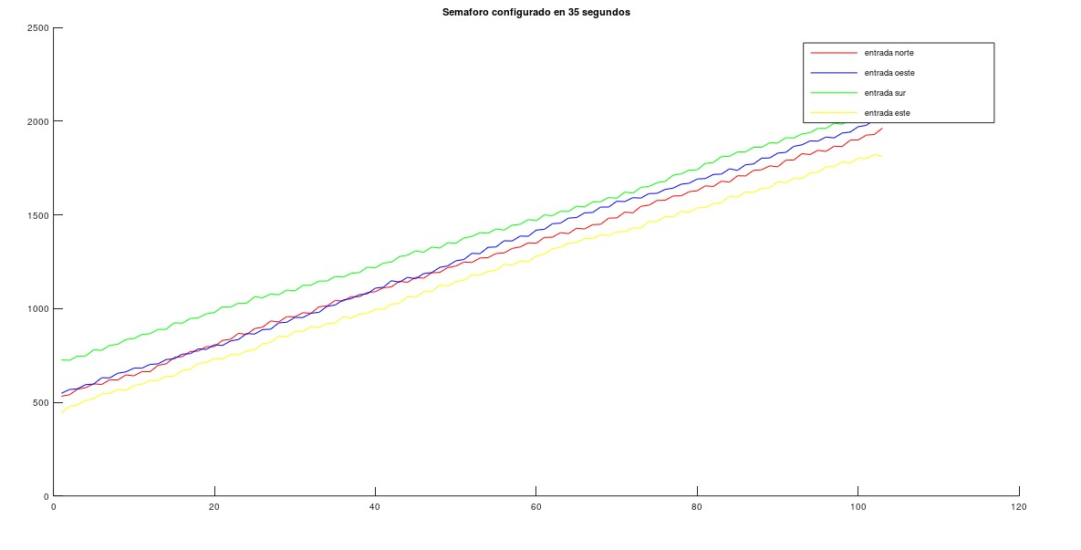
Hora valle
Hora pico

Slide 17
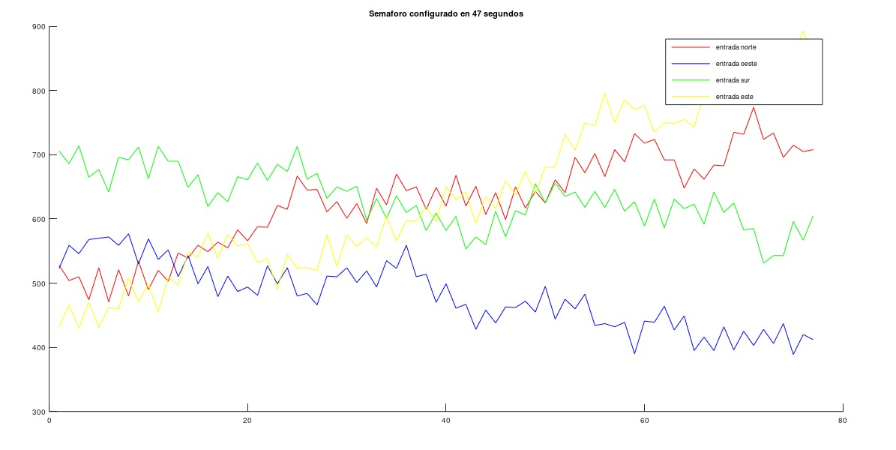
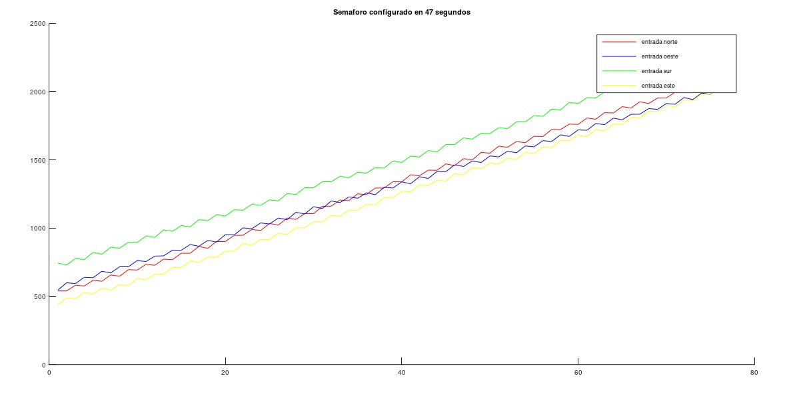
Hora valle
Hora pico

Slide 18
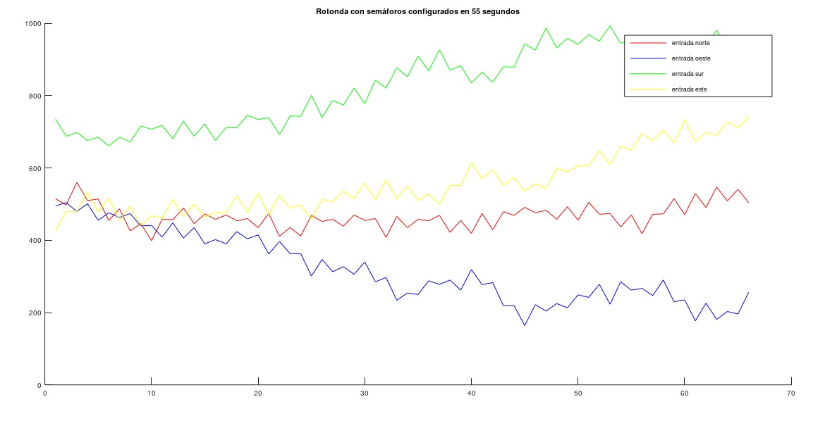
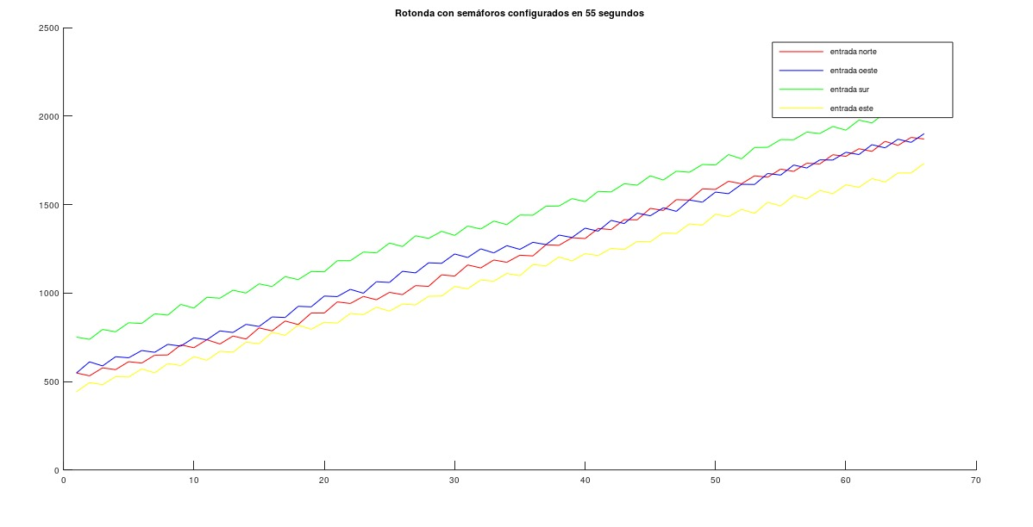
Hora valle
Hora pico

Slide 19
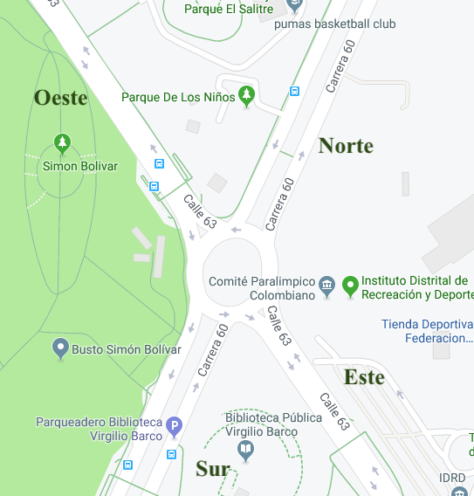

Slide 20
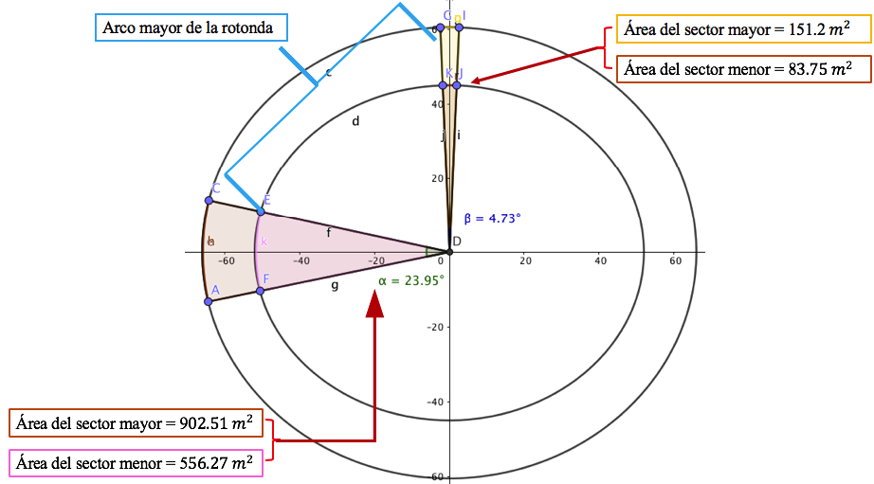
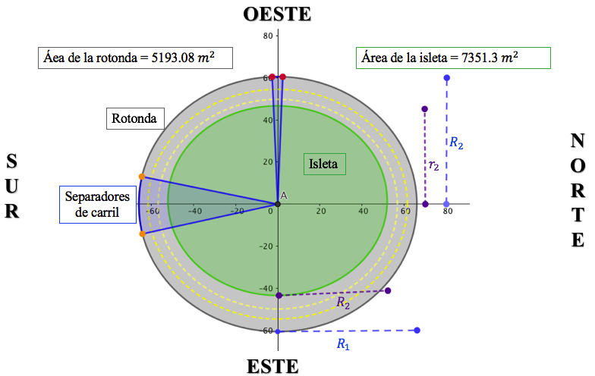
Aplicación: Rotonda calle 63 con carrera 60 Bogotá

Slide 21
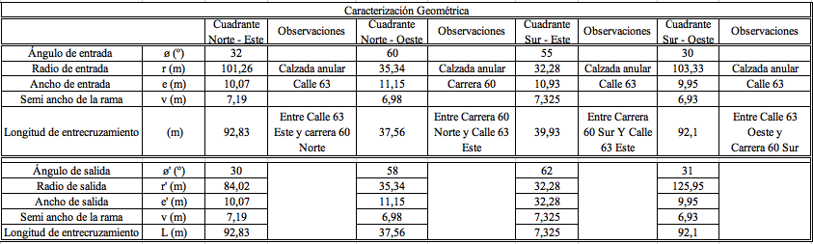
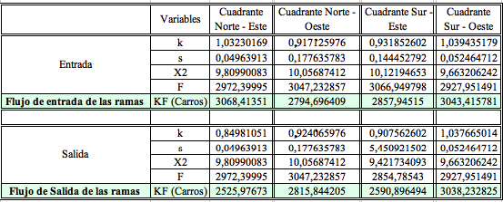
Datos de la rotonda

Slide 22
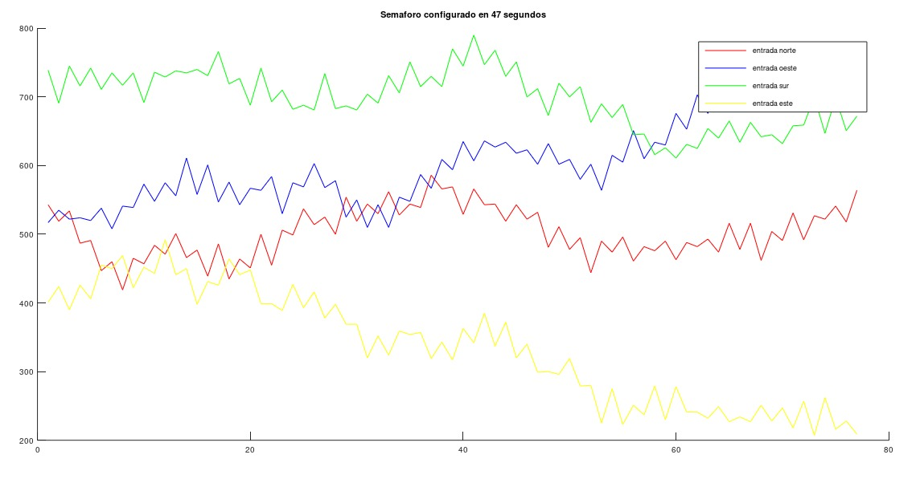
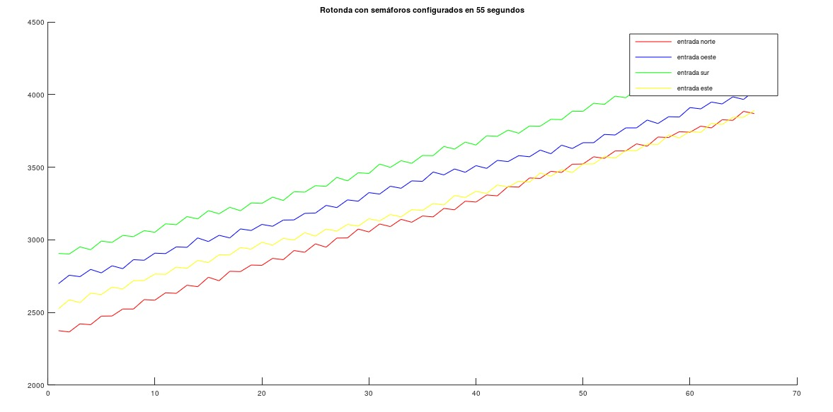
Gráficas del flujo con las configuraciones seleccionadas
Hora valle
Hora pico

Slide 23
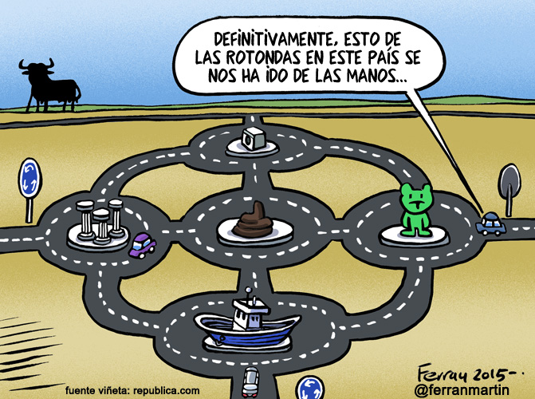
Conclusiones
Para hora valle, tomamos la segunda configuración que corresponde a 47 segundos por ciclo total de semáforo.
Para hora pico, tomamos la tercera configuración que corresponde a 55 segundos por ciclo total de semáforo.

Slide 24
REFERENCIAS
Taha, H. A. (2008). Investigación de operaciones, 5 edición. Arkansas, Falletevile: Alfaomega.
Gasulla, M. M. (Julio de 2012). Estudio y mejora de la capacidad y funcionalidad de glorietas con flujos de tráfico descompensados mediante microsimulación de tráfico. Catalunya, España.
Ruiz, M. (2019). Modelos Matemáticos. Bogotá, Colombia: Universidad Nacional de Colombia.
Kenneth H. Rose, e. i. (2000). Handbook of discrete and combinatorial mathematics. CRC Press Boca Raton London New York Washington, D.C.
Nesetril, J. M. (2008). Invitación a la matemática discreta. Reverte.
Jonathan L. Gross, J. Y. (2005). Discrete Mathematics and its applications. Chapman & Hall/CRC, Taylor Francis Group.
Recomendaciones para el diseño de glorietas en carreteras suburbanas. (s.f.). Madrid, España: Comunidad autonoma madrid, servicio de documentación y publicación.
Pacheco, D. Y. (2014). Estudio y mejora de la fluidez del tránsito mediante el diseño de una rotonda en la intersección los robles-Los Laureles, Valdivia. Universidad Austral de Chile, facultad de ingeniería. Escuela de ingeniería civil en obras civiles.
Gibson, J. (2011). Teoría de flujos vehiculares, notas de clase. Universidad de Chile, división ingeniería y transporte.
FHWA. (2000). Rotondas moderna, guía informativa.
Notes:
© Copyright Showeet.com – Creative & Free PowerPoint Templates

